Slide 1
II Fórum BrasileiRo da Advocacia 01.04.21
Prof. Luiz Dellore
Os vários agravos previstos no CPC e seus problemas

Slide 2
Prof. Luiz Dellore
www.dellore.com Instagram: @luizdellore
Facebook.com/luizdellore
Twitter: @dellore
LinkedIn: Luiz Dellore

Slide 3
Contextualização
O CPC15 nomeia como agravo diferentes tipos de recursos.
Cabimento:
- em 1º grau, decisão interlocutória;
- no âmbito do tribunal, decisão monocrática
Modalidades:
a) agravo de instrumento (CPC, art. 1.015 – 15 dias)
b) agravo retido: extinto (CPC, art. 1.009, § 1º)
c) agravo interno (CPC, art. 1.021 – 15 dias)
d) agravo em REsp e em RE (CPC, art. 1.042 – 15 dias)

Slide 4
Agravo de instrumento
Objetivo do legislador:
- diminuir a quantidade dessa espécie de recurso (é mais importante que Tribunais julguem apelações)
Estratégia:
rol que traga as hipóteses de cabimento do recurso
fora desses casos, aguardar apelação (CPC, art. 1.009, § 1°)
CPC, art. 1.015. Cabe agravo de instrumento contra as decisões interlocutórias que versarem sobre: (...)

Slide 5
Agravo de instrumento

Slide 6
Agravo interno
Não era previsto no CPC anterior, na sua versão original.
Após reformas, somente previsto como “agravo” (5 dias).
Expressamente previsto no CPC15:
nomenclatura
15 dias
contraditório
Art. 1.021. Contra decisão proferida pelo relator caberá agravo interno para o respectivo órgão colegiado, observadas, quanto ao processamento, as regras do regimento interno do tribunal.

Slide 7
Agravo interno
§ 3º É vedado ao relator limitar-se à reprodução dos fundamentos da decisão agravada para julgar improcedente o agravo interno.
§ 4º Quando o agravo interno for declarado manifestamente inadmissível ou improcedente em votação unânime, o órgão colegiado, em decisão fundamentada, condenará o agravante a pagar ao agravado multa fixada entre um e cinco por cento do valor atualizado da causa.
Dúvidas:
O § 3º é observado?
A aplicação de multa é automática?

Slide 8
Agravo interno
A Corte Especial do Superior Tribunal de Justiça já decidiu que a norma do art. 1.021, § 3o, do CPC/2015 ‘não pode ser interpretada no sentido de se exigir que o julgador tenha de refazer o texto da decisão agravada com os mesmos fundamentos, mas outras palavras, mesmo não havendo nenhum fundamento novo trazido pela agravante na peça recursal’ (EDcl no AgRg nos EREsp 1.483.155/BA, Rel. Min. Og Fernandes, Corte Especial, Dje 03.08.2016)
(...) a aplicação da multa prevista no § 4o do art. 1.021 do CPC/2015 não é automática, não se tratando de mera decorrência lógica do desprovimento do agravo interno em votação unânime, devendo ser aferida a sua incidência caso a caso...” (AgInt no AREsp 1597206/RS, Rel. Ministro Marco Aurélio Bellizze, Terceira Turma, julgado em 23/11/2020, DJe 30/11/2020)

Slide 9
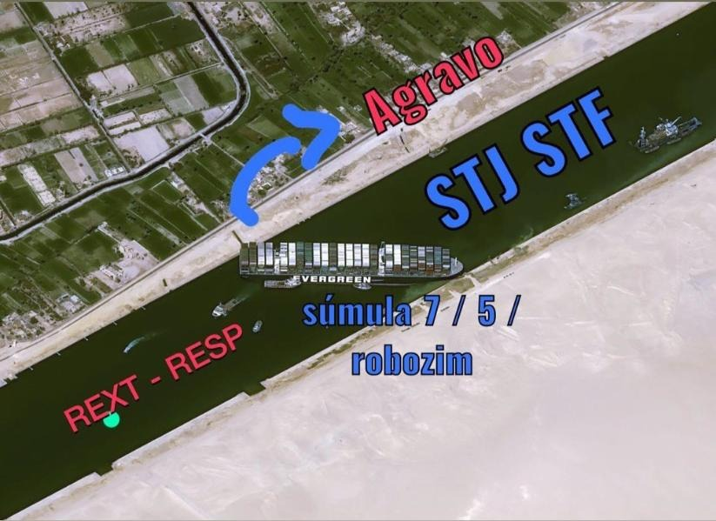
AREsp/ARE
Agravo para “destrancar” ou “fazer subir” o Resp / RE.
Agravo de “decisão denegatória”

Slide 10
AREsp/ARE
Só cabe no caso de decisão denegatória.
Se forem dois recursos (REsp e RE) e ambos não forem admitidos, cabe AREsp e ARE ao mesmo tempo (CPC, art. 1.042, § 6º).
E as decisões envolvendo a admissibilidade de repetitivos / RE c/ RG?
Art. 1.035, § 7º Da decisão que (...) aplicar entendimento firmado em regime de repercussão geral ou em julgamento de recursos repetitivos caberá agravo interno.

Slide 11
AREsp/ARE
E se tivermos um REsp não admitido com base na súmula 7 + aplicação de tese repetitiva? Qual será o recurso cabível?
ENUNCIADO 77 – Para impugnar decisão que obsta trânsito a recurso excepcional e que contenha simultaneamente fundamento relacionado à sistemática dos recursos repetitivos ou da repercussão geral (art. 1.030, I, do CPC) e fundamento relacionado à análise dos pressupostos de admissibilidade recursais (art. 1.030, V, do CPC), a parte sucumbente deve interpor, simultaneamente, agravo interno (art. 1.021 do CPC) caso queira impugnar a parte relativa aos recursos repetitivos ou repercussão geral e agravo em recurso especial/extraordinário (art. 1.042 do CPC) caso queira impugnar a parte relativa aos fundamentos de inadmissão por ausência dos pressupostos recursais.
http://genjuridico.com.br/2017/11/13/ncpc-inadmissao-resp-dois-agravos/

Slide 12
Obrigado!
www.dellore.com Instagram: @luizdellore
Facebook.com/luizdellore
Twitter: @dellore
LinkedIn: Luiz Dellore

